Slide 1
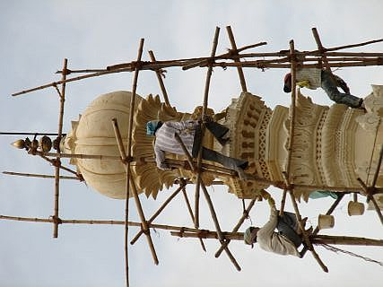
DGMR
GPP Werken op hoogte
Technische Vergadering 14 Jan 2011 – MR-Mgt/R
F. MARTEL, Ir
LtKol
14 Jan 2011
Notes:
Exemples qui ont (presque) foiré
Grue girafe EMBRAER
Manilles Char Léopard
Peinture grise bus (COV) VOS vluchtige organische stoffen

Slide 2
Agenda
Inleiding/historiek
Definitie
Analyse
Stappenplan
Werkgroep
Eerstvolgende objectieven)
Actielijst
Bibliografie
Vragen

Slide 3
Historiek
2007: parlementaire vraag ACD Openbare Dst: « Vormingen werken op radars»
IDPBW vormt een WerkGp
21 Dec 2007: vragenlijst « werken op hoogte » verstuurd naar alle eenheden. Doel: vastleggen van een politiek inzake werken op hoogte
2009: Punt MR van GPP
Mei 2010:briefing over « staat van vordering » door Kol Van Loo aan de vakorganisaties
Fiche GPP-JAP: update Aug & Nov 10

Slide 4
Definitie werken op hoogte
Werk op een werkplek waar een risico voor vallen vanop hoogte
(of in de diepte) bestaat.
Algemeen wordt een hoogte van meer dan 2m aanzien als
“werken op hoogte”.
  Voorbeelden van werken op hoogte:
  Werken op een toren, mast, …
  Werken op een dak, een dakrand of een open verdieping
  Werken in de buurt van een vloer- of wandopening
  Werken op steigers of stellingen
  Bestijgen van of lichte werkzaamheden uitvoeren op een ladder
  …
Bron: thematische fiches SENTRAL

Slide 5
Analyse
Werksituatie (risico val > 2m)
Identificatie en inventarisatie van de risico’s
DRBS (lokaal niveau)
DGMR: aandacht voor valrisico tijdens ontwerpfase Mat (incl installaties en Infra)
Hieruit onstaat behoefte aan … voor Sit waar een valrisico onvermijdelijk is
Tijdens uitvoering: SACO (Pt HOC)
Aangepaste arbeidsmiddelen
Collectieve beschermingsmiddelen
Vorming & procedures
Individuele beschermingsmiddelen (PBM’s)
Inspecties & controles = Pt GPP DGMR
Pt GPP DGMR over PBM
Notes:
Risk Management différent du risk Mgt dans le cadre contractuel

Slide 6
Stappenplan
Aangepaste arbeidsmiddelen
Collectieve beschermingsmiddelen
Individuele beschermings-middelen (PBM’s)
Wat? Inventaris
MatBeh?
Per type, NSN of serienr?
Wat? Inventaris
MatBeh?
Per type, NSN of serienr?
= OK, catalogus, bestaat, MatBeh gekend
Wetgeving
Insp/Ctl/Keuringen
Wetgeving
Insp/Ctl/Keuringen
Wetgeving
Insp/Ctl/Keuringen
Aankoop
Onderhoud
Vorming (gebruik, onderhoud, keuring)
Aankoop
Onderhoud
Vorming (gebruik, onderhoud, keuring)
Blijft enkel wat nog niet algemeen onder de noemer van de PBM’s gecoverd is
Notes:
Risk Management différent du risk Mgt dans le cadre contractuel

Slide 7
Eerstvolgende objectieven
Nagaan op welke manier er rekening gehouden wordt met het valrisico tijdens ontwerpfase Mat (incl installaties en Infra) (vb INES)
Maken van inventaris (Mar 2011):
  voor arbeidsmiddelen en collectieve beschermingsmiddelen
  gebruikt bij werkzaamheden op hoogte
  voor specifieke infrastructuur waar generiek werkzaamheden op hoogte mee verbonden zijn (vb. torens, masten, …)
  Op basis van :
    Inventaris bevraging eenheden door ACOS WB (2007)
    Analyse type middelen beschikbaar op de markt
    Terugkoppeling naar patrimonium MatBeh
  Voorbeeld format (Excel-file)
Aanvullen met wettelijke vereisten per type Mat (Mar 2011)

Slide 8
Werkgroep
Piloot 09-MR-02: LtKol Filip Martel (MR-Mgt/R)
Sp WB: Maj Guy Beckers (MR-Mgt/R/WB)
Piloot gedeelte Sys: Maj De Ghellinck Jean (MR-Sys/S/U/O)
Piloot gedeelte C&I: LtKol Yves Goessens (MR-C&I/I)
Piloot gedeelte BMC-torens: Maj Jean-Michel Van Helleputte (MR-Mgt/R/Ctl)
1ste vergadering : 30 Nov 10
2de vergadering : 15 Dec 10
3de (volgende) vergadering : 18 Jan 11
Notes:
8

Slide 9
Actielijst

Slide 10
Bibliografie (actie 21)

Slide 11
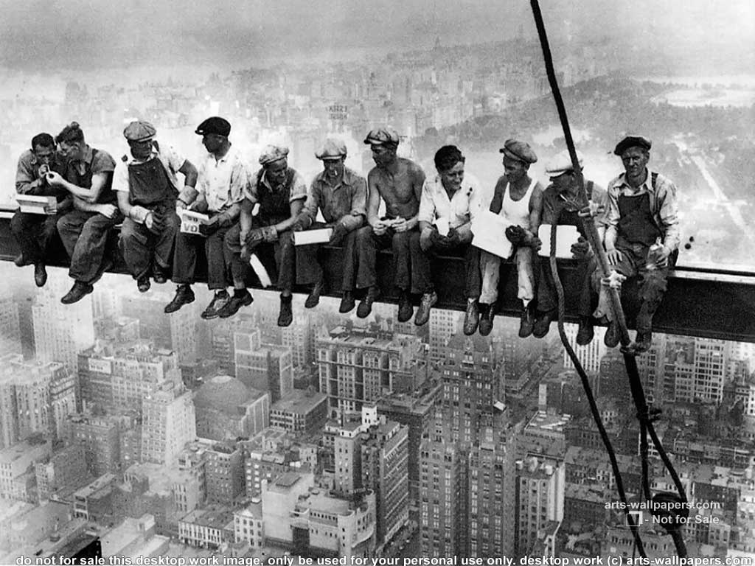
Vragen
???
Werken op hoogte 14 Jan 11

Slide 12
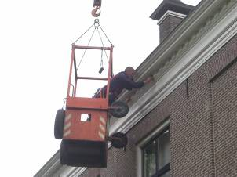
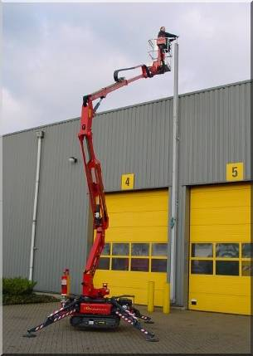
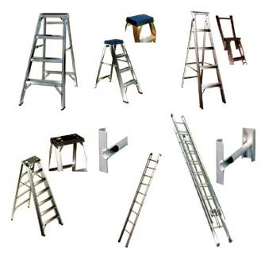
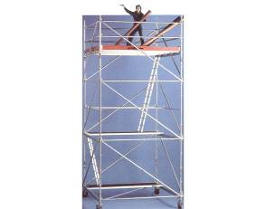
Arbeidsmiddelen
Hoogwerkers
Stellingen (Rolsteigers, …)
Hangbruggen
Ladders (trapladders,
platformladders,…)
Werkbakken
…

Slide 13
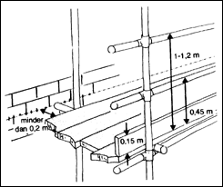
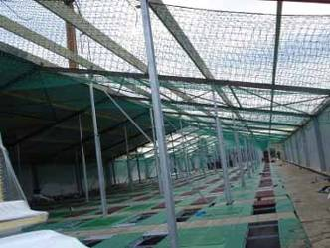
Collectieve beschermingsmiddelen
Randbeveiliging (Leuningen)
Vangnetten
Opvangvloeren
…
  Leuning
  Tussenleuning
  Plint
  of constructie met een evenwaardige beveiliging

Slide 14
Preventie designfase: vb. INES
Uit het bestek 9LA305-INES
2.1.2 INFRASTRUCTURE - IMPLEMENTATION OF INES & AUXILIARY BUILDING
2.1.2.4 The tenderer shall provide a detailed description of all zones higher than 2 m, where workers perform normal or maintenance activities. They will be accessible via stairs. I-eis
2.1.2.4.1 These zones will have an Anti Fall System. I-eis
Uit de preliminary design review meetingreport
DESIGN SPECIFICATIONS
2.1.2.4 There is very little maintenance required in the work zones above 2 meters. These zones however, are easily accessed via caged ladders and platforms.
2.1.2.5 All of the zones above 2 meters will be provided with caged ladders and platforms with handrails, etc.
2.1.2.5.1 The zones above 2 meters are listed as follows:
• Top of the Baghouse (provides access to the bags, thermocouple and pressure switch.)
• Baghouse Pulse Jet Valves (EDE/FABRICOM provides a special platform to access these
valves).
• Lower Fan Section on the Gas Cooler (Heat Exchanger)
• Upper Deck Cleaning Mechanism on the Gas Cooler (Heat Exchanger)
Note that the stack sampling ports can be reached from the Lower Fan Section Deck on the Gas Cooler (Heat Exchanger). The only zone that will need a man lift to access is the Gas cooler tubes. …
2.1.2.5.2 … In accordance to ISO 14122-3:2001E, cages are considered to be adequate Anti-Fall protection systems. All of the zones above 2 meters will be provided with handrails, toe kicks, self-closing gates, etc.

Slide 15
Voorbeeld format (Excel-file)

